Slide 1
포르미 사이트 제작
Project 001
포르미 웹사이트 조사 / 분석
사이트명 : 포르미
웹 주소 : https://formefood.com
제작기간(작성일) : 2021년 09월 05일
훈련생 이름 : 최연우

Slide 2
1. 프로젝트 과제 선정
01-1 클라이언트(의뢰자) 요구 사항
프로젝트 과제 개발자 : 최연우
내용: 사이트 선정 및 기본 내용
개요
사이트명 : 포르미
웹페이지 주소 : https://formefood.com
주요 서비스/품목 : 다이어트 도시락
서비스 대상/ 타깃 : 식단 관리 및 간단한 한 끼 식사 대용이 필요로 하는 사람들
로고 사용 규정 유/무 : 무

Slide 3
1. 프로젝트 과제 선정
01-2 클라이언트(의뢰자) 요구 사항
내용: 웹페이지 구성 기초 요구 사항
요구사항
사이트 변경 사유 : 많은 다이어트 도시락 경쟁업체 속에서 '포르미' 라는 브랜드만이 가지고 있는 아이덴티티가 부족한 느낌으로 포르미만의 강점이 나타나는 특색 있는 디자인으로 재구성하기 위함.
기대하는 결과 : 포르미만이 가지고 있는 업체 장점이 드러나면서 고객들에게 긍정적인 영향으로 매출로까지 이어지는 결과.
요구 디바이스 환경 : 1280px 기준 그 이상의 화면의 크기를 가지는 기기 + 반응형웹페이지구성
사용 색상 : 그린, 옐로우
디자인 컨셉 : 주요상품이 돋보이도록 직관적이면서 시각적인 집중도를 높이는 디자인과 포르미라는 브랜드 특색을 살린 자연친화적인 디자인.
주요 사이트 키워드(1차) : 다이어트 도시락, 혼밥족, 운동식단, 다이어트

Slide 4
2. 프로젝트 과제 분석
02-1 웹사이트 세부 분석
경영전략 수립 분석 : SWOT ( 강점, 약점, 기회, 위협 )
 | 긍정요인 | 부정 요인
내부요인 | 강점 -간단히 먹을 수 있어 바쁜 현대사회인들에게 접근성 좋음. -칼로리부터 양까지 맞춤형 식단관리 가능 -다양한 도시락 구성으로 목적과 목표에 맞게 선택 폭이 넓음 -식용유, 첨가제 사용이 아닌 참기름으로 지어 특유 냉동 도시락이 가지고 있는 단점을 개선. | 약점 -다이어트 도시락이라는 타이틀에 맞게 ‘저염식’ ‘칼로리’를 내세우지만 다소 맛이 부족하다는 평이 있음. -도시락 종류는 다양하지만 그 안에 구성이 비슷하다는 평이 많음.
외부요인 | 기회 -코로나시대 비대면 트렌드 -간편 식품의 뚜렷한 성장세 및 다이어트 푸드 커머스 시장에 확대 -1인 가구 증가 | 위협 -기존 외식업체들의 시장 참가 -대기업의 다이어트 푸드 출시 -많은 다이어트 푸드 경쟁업체 중소상공인 시장
주요 핵심사항 : 간편 식품 및 다이어트 푸드 커머스 시장에 확대에 따른 대기업부터 많은 다이어트 푸드 경쟁업체 속에서 포르미라는 브랜드만이 가지고 있는 강점을 돋보일 수 있도록 해야함.

Slide 5
2. 프로젝트 과제 분석
02
02-2 웹사이트 세부 분석
마케팅 3C 분석 : 소비자
 | 평가요소 | 평가 기준
소비자 | 시장규모, 시장 성장률 | 세분시장의 규모는 적절한가? 적절하다. 오프라인부터 온라인 시장 두루 넓혀지고 있다. 파트너십 개념으로 개인부터 시작해서 사업자까지 두루 규모를 키워가고 있다.
 |  | 성장 가능성이 높은 시장인가? 점점 1인 가구 및 다이어트 푸드 커머스 시장이 넓어지고 있는 상황에서 성장 가능성이 있다.
 |  | 세분 시장별 잠재 수요는 어느정도인가? 건강 및 다이어트 식품의 열풍으로 잠재수요도 높은편이다.

Slide 6
2. 프로젝트 과제 분석
02
02-2 웹사이트 세부 분석
마케팅 3C 분석 : 경쟁사
 | 평가요소 | 평가 기준
경쟁사 | 현재의 경쟁사, 잠재적 경쟁사 | 현재의 경쟁사들이 공격적이고 강력한가? 현재 기존 외식업체들의 시장 참가와 대기업의 다이어트 푸드 출시로 인하여 점점 경쟁이 치열해지고 있다.
 |  | 새로운 경쟁사의 진입 가능성이 높은가? 충분히 있다. 비대면 트렌드로 인하여 밀키트의 수요가 높아진 만큼 다이어트 간편식에 대한 시장 참가도 많아진 편이다.

Slide 7
2. 프로젝트 과제 분석
02
02-2 웹사이트 세부 분석
마케팅 3C 분석 : 자사
 | 평가요소 | 평가 기준
자사 | 기업 목표, 자원 시너지 효과 | 기업의 목표와 일치 하는가? 저염식 반찬으로 매일매일 속 편한 한끼 식사를 약속을 모토로 포르미는 정확한 중량의 식단과 식용유를 사용하지 않는 밥짓기 공법으로 여러 다이어트 도시락을 출시하고 있다.
 |  | 인적, 물적, 기술적 자원을 갖추고 있는가? 포르미는 온라인 유통전문업체 설립 및 자체 생산시설을 갖추고 있다.
 |  | 기존 서비스와 시너지 효과를 낼 수 있는가? 포르미의 건강 잡곡밥이라는 좋은 장점을 살려 시너지 효과를 낼 수 있다.

Slide 8
3. 프로젝트 분석 내용 방향성 선정
02
03-1 분석 자료 정리
페르소나 : 개발 방향성 정리 A타입
인물 A |  | 요구사항 요약: 식단관리 초보자도 쉽게 접근할 수 있도록 직관적이면서 정확한 도시락 종류 구분과 맛을 참고 할 수있는 리뷰가 필요
이름 | 이다희 |  |  | 나이 | 29 | 성별 | 여자 | 국적 | 대한민국 | 직업 | 회사원
취미 | 영화보기 |  |  |  |  | 거주지 | 서울 |  |  | 수입 | 200만원
라이프스타일 |  |  | 움직이는 것을 별로 좋아하지 않고 운동과 거리가 멀고 배달음식을 먹는 것이 유일한 행복
특징 및 스토리 : 평소 운동을 좋아하지 않고 배달 음식으로 인하여 급격한 체중 증가로 인하여 30살이 되기 전 마지막 다이어트를 결심하게 되는데, 뭐부터 시작해야 할 지 몰라 다이어트 도시락을 구매하려고 하지만 너무 많은 다이어트 도시락 종류로 선택의 어려워 한다. 초보자도 쉽게 접근할 수 있도록 직관적이면서 정확한 도시락 종류 구분과 종류가 많은 많은 맛에 대한 리뷰가 한 눈에 보였으면 좋겠다고 생각한다.

Slide 9
3. 프로젝트 분석 내용 방향성 선정
02
03-1 분석 자료 정리
페르소나 : 개발 방향성 정리 B타입
인물 B |  | 요구사항 요약: 포르미라는 브랜드 경영철학인 ‘건강한 도시락’을 보여줄 수 있는 것이 필요함.
이름 | 이진호 |  |  | 나이 | 34 | 성별 | 남자 | 국적 | 대한민국 | 직업 | 게임프로그래머
취미 | 게임하기 |  |  |  |  | 거주지 | 서울 |  |  | 수입 | 300만원
라이프스타일 |  |  | 혼자 살고 있는 1인가구로 아주 미니멀한 라이프를 살고 있는 자취생
특징 및 스토리 : 혼자 살고 있는 1인 가구로 제때 끼니를 챙겨먹는 것이 어려운데 잦은 야근과 장시간 앉아있는 직업으로 건강상 식단관리를 해야겠다는 생각이 들어 간편하게 섭취하면서도 건강한 도시락을 찾고 있음.

Slide 10
3. 프로젝트 분석 내용 방향성 선정
02
03-1 분석 자료 정리
페르소나를 통한 방향성 선정 최종
결론 : 식단관리 초보자도 쉽게 접근할 수 있도록 직관적이면서 정확한 도시락 종류 구분과 맛을 참고 할 수있는 체계적인 맛 리뷰와 포르미 브랜드만이 가지고 있는 ‘ 건강한 도시락 ‘ 건강한 밥’ 장점을 내세울 수 있는 시각적인 집중도를 높여 고객이 일반 냉동 도시락이라고 하면 떠올리는 일반적인 느낌 보다는 냉동 도시락도 포르미만의 공법으로 밥도 자연 그대로 맛있게 만들었음을 인지할 수 있도록 만들어야 한다.

Slide 11
3. 프로젝트 분석 내용 방향성 선정
02
03-2 자료 매트리스 분석
value matrix 분석
핵심 키워드 도출
수제
속편함
샘플
건강식
가벼움
집밥
도시락
신선함
잡곡밥
깨끗함
수제
집밥
속편함
운동식단
스피드
미니사이즈
저염식
건강식
가벼움
다이어트
맛있다
균형잡힘
신선함
잡곡밥
도시락
운동식단
정직함
스피드
미니사이즈
SNS
영양식
간편식
깨끗함
다이어트
맛있다
유지어터
홈트족
칼로리
SNS
자체생산시설
균형잡힘
식단관리
프리미엄
맞춤형
닭가슴살
유지어터
자체생산시설
간편식
단백질
안전함
프리미엄
맞춤형
단백질
정직함
홈트족
안전함
영양식
저염식
닭가슴살

Slide 12
3. 프로젝트 분석 내용 방향성 선정
02
03-2 자료 매트리스 분석
color matrix 분석 : 단색
color matrix 분석 : 배색

Slide 13
3. 프로젝트 분석 내용 방향성 선정
02
03-2 자료 매트리스 분석
이미지 공간 : 형용사
매트리스 분석에 따른 방향 정리
주요 핵심 키워드 방향은 대부분 정적이고 다소 평이하고 전형적인 부분이 많았으나 새로운 제품의 홍보 및 포르미만의 아이덴티티를 더 부각시키는 웹페이지로 재구성하기 위하여 고객 입장에서 처음 보여주는 느낌이 더 상쾌하면서 신선하고 맑은 자연 친화적인 컨셉을 기존 페이지에서 한층 더 업그레이드 시키면서 새로운 느낌을 드러낼 수 있도록한다. 주요 컬러는 기업의 주 컬러인 그린과 함께 노랑,오렌지 색상을 사용하여, 전반의 분위기를 싱싱하고 맑고 신선함 위주의 방향을 잡으며 그에 따른 배색은 자연친화적인 느낌을 나타낼 수있는 짙은 녹색, 고동색 등을 색상을 사용하기로 함.

Slide 14
4. 프로젝트 제작 방향 정리
02
04-1 조사 분석 내용 최종 정리
기업분석 (SWOT, 3C)
페르소나 분석
매트리스분석
정리
제작 핵심 식단관리 초보자도 쉽게 접근할 수 있도록 직관적이고 정돈된 페이지 구매자에게 맞추어 많은 도시락 종류 구분과 맛을 검색하기 용이하게 처리 포르미 브랜드만이 가지고 있는 ‘건강한 도시락’ 건강한 밥’ 장점을 내세울 수 있는 시각적인 집중도를 높인 페이지 제작 방향 다소 특색이 부족한 기존 페이지를 포르미의 아이덴티티가 보일 수 있도록 강조 및 직관적인 페이지로 구성 주요컨셉 : 포르미라는 브랜드 특색을 살린 자연 친화적이면서 전반의 분위기를 싱싱하고 맑고 신선함 위주의 컨셉 제작 컬러 주요컬러: 그린, 오렌지, 노랑 배색: 자연친화적인 느낌을 나타낼 수 있는 짙은 녹색, 고동색

Slide 15
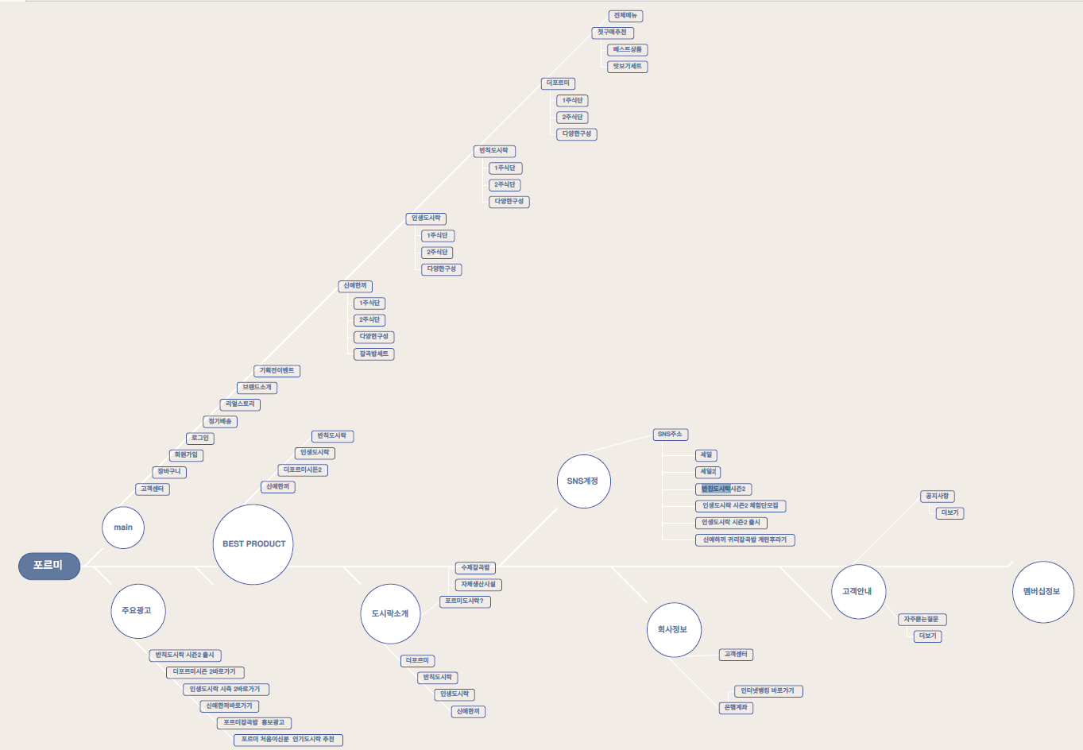
5. 웹페이지 구조 (전체 페이지 구성)
05-1 Information Architecture
사이트 구성에 따른 전체 페이지 정보구조 설계 ( 20페이지 이상 구성 )
git-mind 활용 이미지 배치

Slide 16
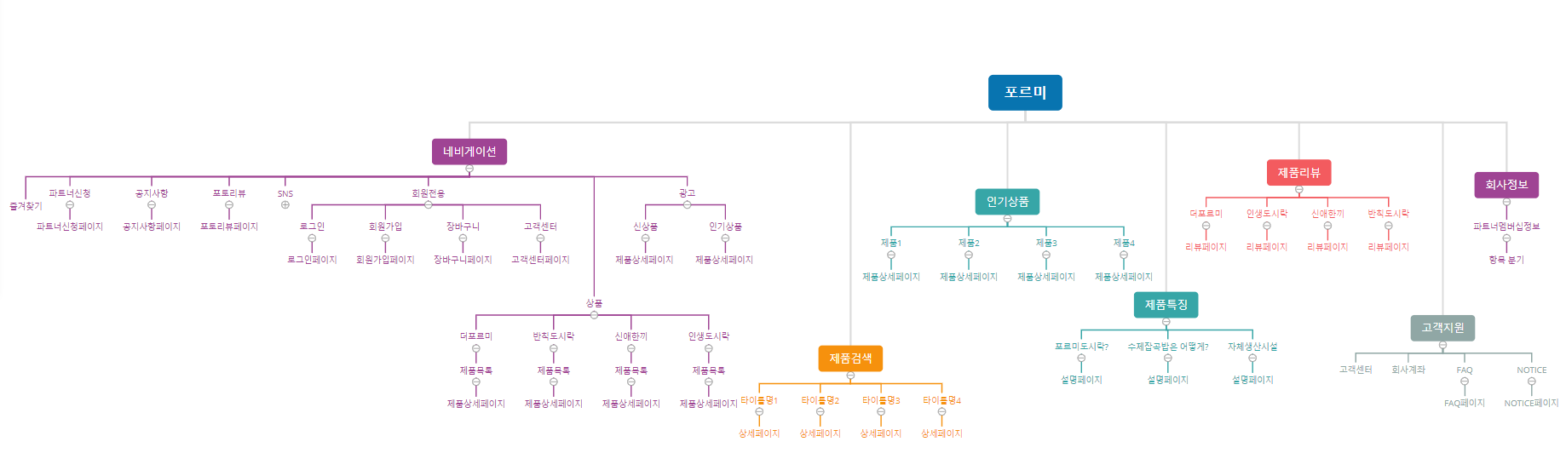
5. 웹페이지 구조 (전체 페이지 구성)
05-1 Information Architecture
사이트 구성에 따른 전체 페이지 정보구조 설계 ( 20페이지 이상 구성 )
git-mind 활용 이미지 배치

Slide 17
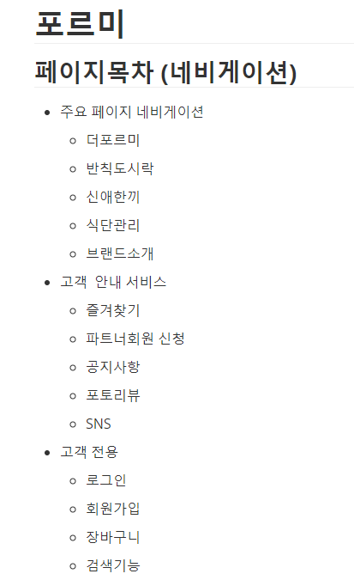
5. 웹페이지 구조 (메인 페이지 구성)
05-2 메인페이지 구조화 처리
페이지 구성에 따른 레이아웃 구성을 위한 구조 정리
페이지명 : 메인페이지
git-mind 활용 내용 구성요소 배치

Slide 18
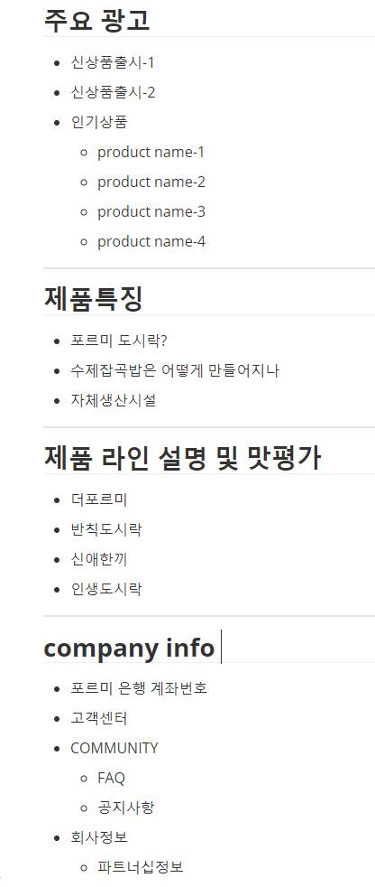
5. 웹페이지 구조 (메인 페이지 구성-2)
05-2 메인페이지 구조화 처리
페이지 구성에 따른 레이아웃 구성을 위한 구조 정리 2
페이지 명 :
git-mind 활용 내용 구성요소 배치

Slide 19
프로젝트 001 포르미 사이트 분석
능력단위: UIUX요구분석
제출: 최연우

